Slide 1


CHÀO MỪNG QUÝ THẦY CÔ VỀ DỰ GIỜ THĂM LỚP

Slide 2
Tiết 26 – 29:
BÀI 8: MỘT SỐ VẬT LIỆU, NHIÊN LIỆU VÀ NGUYÊN LIỆU THÔNG DỤNG

Slide 3
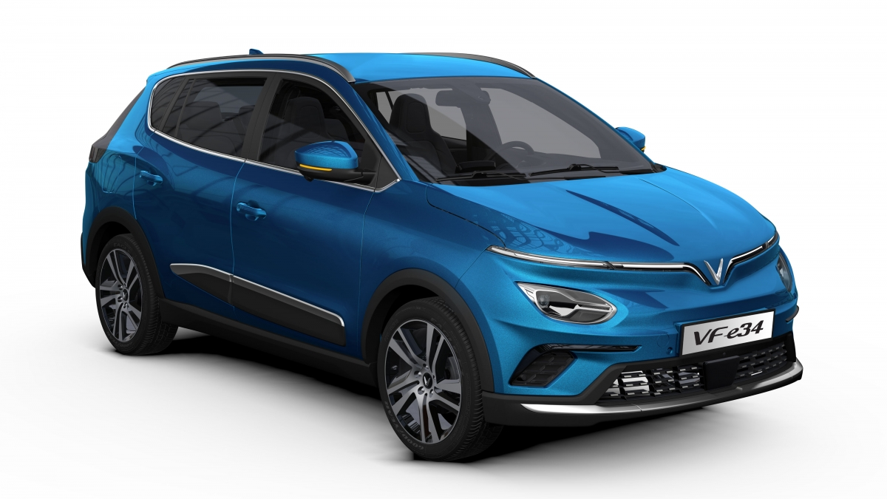
TIẾT 26 - BÀI 8: MỘT SỐ VẬT LIỆU, NHIÊN LIỆU VÀ NGUYÊN LIỆU THÔNG DỤNG
Quan sát chiếc ô tô và kể tên một số bộ phận của ô tô. Cho biết các bộ phận đó được làm từ vật liệu nào? Chất tạo nên vật liệu là gì

Slide 4
Hoạt động nhóm bàn
Tên bộ một số bộ phận | Vật liệu làm nên bộ phận | Chất tạo nên vật liệu
Lốp xe
Cửa kính
Động cơ
Tay nắm cửa
Bảng điều khiển
........

Slide 5
Tên bộ một số bộ phận | Vật liệu làm nên bộ phận | Chất tạo nên vật liệu
Lốp xe
Cửa kính
Động cơ
Tay nắm cửa
Bảng điều khiển
Cao su
Cao su
Thủy tinh
Thủy tinh
Kim loại(Thép)
Sắt(TP chính của thép)
Nhựa
Nhựa
Nhựa
Nhựa

Slide 6
NỘI DUNG BÀI HỌC
Vật liệu
  Tính chất và ứng dụng
  Sử dụng các vật liệu đảm bảo sự phát triển bền vững
Nhiên liệu
  Tính chất và ứng dụng
  Sơ lược về an ninh năng lượng
  Sử dụng nhiên liệu hiệu quả, an toàn và bảo đảm sự phát triển bền vững.
Nguyên liệu
  Tính chất và ứng dụng
  Sử dụng nguyên liệu hiệu quả, an toàn và bảo đảm sự phát triển bền vững.

Slide 7
I. Một số vật liệu thông dụng
1. Tính chất và ứng dụng của một số vật liệu thông dụng

Slide 8
Kể tên một số vật liệu mà em biết

Slide 9
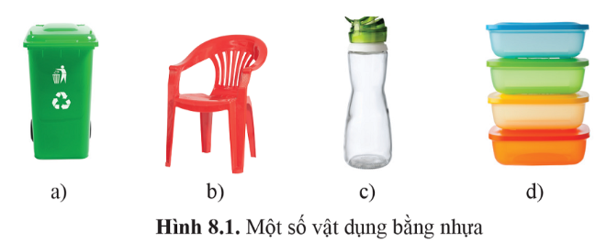
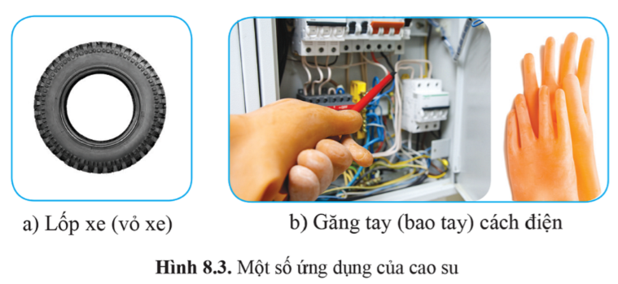
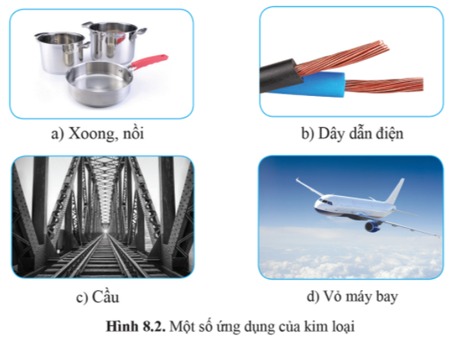
Nhựa
Cao su
Kim loại

Slide 10
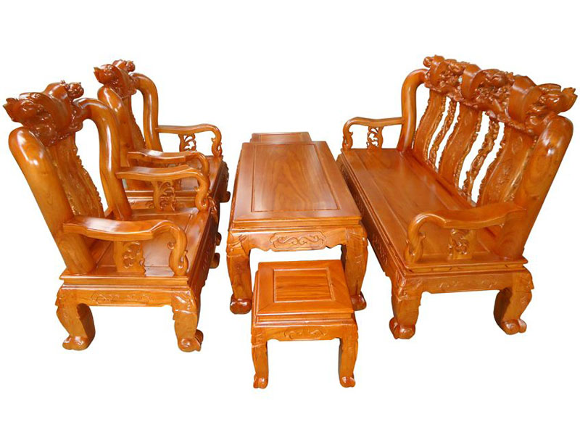
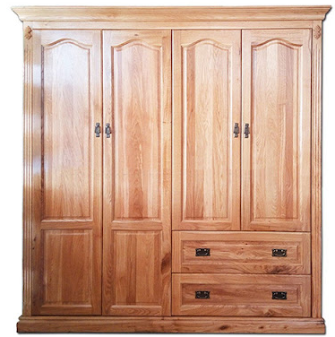
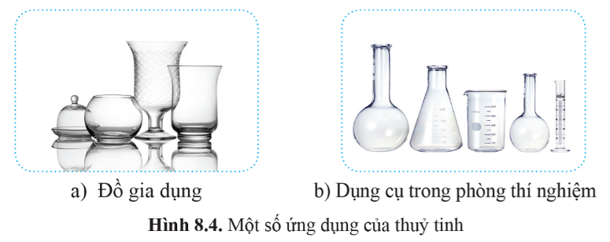
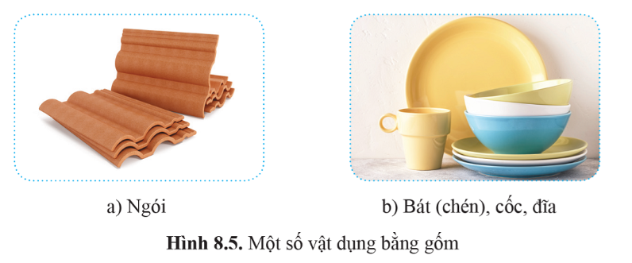
Thủy tinh
Gốm
Gỗ
a) Bàn ghế
b) Tủ quần áo
Một số vật dụng làm bằng gỗ

Slide 11
Hoạt động nhóm (4’)
Lớp chia thành 3 nhóm:
Nhóm 1: Tìm hiểu về nhựa, kim loại
Nhóm 2: Tìm hiểu về cao su, thủy tinh
Nhóm 3: Tìm hiểu về gốm, gỗ

Slide 12
Nhiệm vụ 1: Điền thông tin theo mẫu sau:
Tên một số vật liệu | Tính chất | Ứng dụng | Cách sử dụng an toàn hiệu quả
Nhựa | Dễ tạo hình, nhẹ, dẫn nhiệt kém, không dẫn điện, bền với môi trường | Chế tạo các vật dụng: bàn, ghế, chai, chậu,….. | Tránh đặt gần nơi có nhiệt độ cao. Tùy mục đich sử dụng mà lựa chọn loại nhựa cho phù hợp.
Kim loại
Cao su
Thủy tinh
Gốm
Gỗ

Slide 13
Nhiệm vụ 1: Điền thông tin theo mẫu sau:
Tên một số vật liệu | Tính chất | Ứng dụng | Cách sử dụng an toàn hiệu quả
Nhựa
Kim loại | + Tính dẻo, tính dẫn điện, dẫn nhiệt tốt, có ánh kim, dễ dát mỏng và kéo thành sợi | + Sử dụng làm vật dụng, máy móc, phương tiện trong cuộc sống hằng ngày. | + Khi sử dụng vật liệu kim loại cần chú ý về tính dẫn điện và dẫn nhiệt của vật. Sơn lên bề mặt kim loại để không bị gỉ.
Cao su
Thủy tinh
Gốm
Gỗ

Slide 14
Nhiệm vụ 1: Điền thông tin theo mẫu sau:
Tên một số vật liệu | Tính chất | Ứng dụng | Cách sử dụng an toàn hiệu quả
Nhựa
Kim loại
Cao su | + Có khả năng chịu mài mòn, không dẫn điện, dẫn nhiệt, không thấm nước, có tính đàn hồi, dễ cháy | + Sản xuất lốp xe, dây cao su, găng tay cao su, nệm… | + Khi sử dụng không nên để ở nhiệt độ quá cao hoặc quá thấp, không nên tiếp xúc với hóa chất và đồ sắc nhọn.
Thủy tinh
Gốm
Gỗ

Slide 15
Nhiệm vụ 1: Điền thông tin theo mẫu sau:
Tên một số vật liệu | Tính chất | Ứng dụng | Cách sử dụng an toàn hiệu quả
Nhựa
Kim loại
Cao su
Thủy tinh | + Không thấm nước, trong suốt, không tác dụng với nhiều hoá chất | + Sản xuất các đồ gia dụng như cốc, chén, chai, lọ.., dụng cụ phòng thí nghiệm | + Khi sử dụng cần cẩn thận, tránh đổ vỡ, không để vật cứng đè lên.
Gốm
Gỗ

Slide 16
Nhiệm vụ 1: Điền thông tin theo mẫu sau:
Tên một số vật liệu | Tính chất | Ứng dụng | Cách sử dụng an toàn hiệu quả
Nhựa
Kim loại
Cao su
Thủy tinh
Gốm | + Cứng, bền, cách điện tốt, chịu nhiệt độ cao. | + Sản xuất các đồ gia dụng như bát, đĩa cốc, bình , ngói… | + Khi sử dụng cần cẩn thận, tránh đổ vỡ, không để vật cứng đè lên.
Gỗ

Slide 17
Nhiệm vụ 1: Điền thông tin theo mẫu sau:
Tên một số vật liệu | Tính chất | Ứng dụng | Cách sử dụng an toàn hiệu quả
Nhựa
Kim loại
Cao su
Thủy tinh
Gốm
Gỗ | + Bền chắc, dễ tạo hình, dùng làm đồ dùng nội thất | + Sản xuất các đồ gia dụng như bàn ghế, giường, tủ, cửa ,sàn nhà… | + Phải xử lí gỗ trước khi sử dụng như sấy tẩm hoá chất, tránh để gần lữa, hạn chế ngâm nước…

Slide 18
Bảng 8.1
Tên vật liệu | Tính chất cơ bản | Đề xuất cách kiểm tra | Dấu hiệu
Nhựa | Nhẹ | Lấy mẩu nhựa đặt vào chậu nước | Mẩu nhựa nổi trên mặt nước
? | ? | ? | ?
Nhiệm vụ 2: Chọn một tính chất cơ bản của vật liệu và đề xuất cách kiểm tra tính chất đó theo bảng 8.1

Slide 19
Tên vật liệu | Tính chất cơ bản | Đề xuất cách kiểm tra | Dấu hiệu
Nhựa | Nhẹ | Lấy mẩu nhựa đặt vào chậu nước | Mẩu nhựa nổi trên mặt nước
Cao su
Co dãn( đàn hồi)
Lấy sợi dây cao su kéo mạnh 2 đầu
Sợi cao su dãn ra, bỏ tay ra thì sợi cao su trở về dạng ban đầu
Kim loại
Nặng(nhẹ)
Lấy mẩu kim loại đặt vào chậu nước
Mẩu kim loại nổi ( nhẹ) trên mặt nước hoặc chìm(nặng) xuống
Thủy tinh
Không thấm nước
Cho nước vào cốc thủy tinh
Nước không bị chảy ra ngoài
Gốm
Chịu nhiệt cao
Cho nên bếp đun
Không có biểu hiện bị nứt vỡ
Gỗ
Nhẹ
Lấy mẩu gỗ đặt vào chậu nước
Mẩu gỗ nổi trên mặt nước

Slide 20
Vật liệu có những tính chất gì?

Slide 21

Tính dẫn điện
Một số tính chất của vật liệu
Tính dẫn nhiệt
Tính dẻo
Tính cứng
Tính bền
Khả năng chịu nhiệt,….

Slide 22
Luyện tập
Tính chất nào dưới đây không phải là tính chất chung của kim loại?
Tính dẻo
B. Tính dẫn điện
C. Tính dẫn nhiệt
D. Tính cứng
2. Vật liệu có tính chất trong suốt là
A. Kim loại đồng
B. Thủy tinh
C. Gỗ
D. Thép
B
D

Slide 23
4. Con dao làm bằng thép sẽ không bị gỉ nếu
A. Cắt chanh rồi không rửa
B. Sau khi dùng rửa sạch, lau khô
C. Dùng xong, cất đi ngay
D. Ngâm trong nước lâu ngày
3. Việc làm nào nên thực hiện khi sử dụng các đồ vật bằng gỗ?
Đặt các vật sắc nhọn trên bề mặt
B. Cho tiếp xúc nhiều với nước
C. Để trong môi trường khô thoáng
D. Dùng các chất tẩy rửa mạnh để lau bề mặt
B
C

Slide 24
5. Các vật liệu được ứng dụng để tạo nên nhiều vật thể khác nhau. Em hãy lập bảng thu thập thông tin về một số vật liệu theo mẫu sau.
STT | Vật liệu | Tính chất | Ứng dụng | Lưu ý sử dụng an toàn và bảo quản
1 | Nhựa | Dễ tạo hình, bền với môi trường | Làm chai đựng nước, hộp đựng thức ăn | - Tránh đặt các loại nhựa này ở nhiệt độ cao. - Lựa chọn loại nhựa phù hợp để đặt thực phẩm.
2 | Kim loại | ? | ? | ?
3 | Cao su | ? | ? | ?
4 | Gốm | ? | ? | ?
5 | Thủy tinh | ? | ? | ?
6 | Gỗ | ? | ? | ?

Slide 25
TT | Vật liệu | Tính chất | Ứng dụng | Lưu ý sử dụng an toàn và bảo quản
1 | Nhựa | Dễ tạo hình, bền với môi trường | Làm chai đựng nước, hộp đựng thức ăn | - Tránh đặt các loại nhựa này ở nhiệt độ cao. - Lựa chọn loại nhựa phù hợp để đặt thực phẩm.
2 | Kim loại | Tính dẻo, tính dẫn điện, dẫn nhiệt tốt | Làm xoong, nồi, dây dẫn điện, vỏ máy bay | - Không tiếp xúc trực tiếp với phần dây dẫn điện bị mất lớp nhựa bảo vệ. - Dùng một số phương pháp để bảo vệ kim loại tránh bị gỉ trong môi trường xung quanh như: sơn, mạ lên bề mặt kim loại, bôi dầu mỡ...
3 | Cao su | Tính đàn hồi (bị biến dạng khi chịu tác dụng nén hoặc kéo giãn và trở lại dạng ban đầu khi thôi tác dụng), chịu mài mòn, cách điện, không thấm nước | Lốp xe, găng tay cách điện | - Không nên để ở nơi có nhiệt độ quá cao hoặc quá thấp. - Tránh tiếp xúc với hóa chất trong thời gian dài. - Tránh tiếp xúc với các vật sắc nhọn
4 | Gốm | Cứng, bền với điều kiện môi trường, nhiều loại cách điện tốt. | Ngói, bát (chén), cốc, đĩa | - Tránh va đập mạnh
5 | Thủy tinh | Bền với điều kiện môi trường, không thấm nước, không tác dụng với nhiều hóa chất, trong suốt | Đồ gia dụng (cốc, lọ hoa,..), dụng cụ trong phòng thí nghiệm | - Khi vỡ dễ gây thương tích nên cần cẩn thận khi sử dụng. - Dùng vải mềm để lau chùi. - Tránh đặt những vật cứng, nặng đè lên
6 | Gỗ | Bền, chắc, dễ tạo hình | Cửa gỗ, sàn gỗ, đồ dùng nội thất (giường, tủ, bản, ghế,...) | - Xử lí gỗ trước khi gia công để tránh mối mọt. - Để trong môi trường khô thoáng

Slide 26
THANK YOU
GOOD BEY
SEE YOU AGAIN

Slide 27
Em hãy nêu 1 số tính chất và ứng dụng của một số vật liệu thông dụng?
Một số tính chất quan trọng của vật liệu | Ứng dụng
Dẫn nhiệt | Kim loại: Làm xoong nồi
Dẫn điện | Kim loại: Làm dây điện
Tính dẻo | Nhựa, cao su: Tạo các vật thể có các hình dạng khác nhau
Tính cứng | Gốm: Làm ngói, bát đĩa…..
Tính bền | Gỗ: Làm cửa, đồ dung nội thất
Khả năng chịu nhiệt | Gốm: Làm ngói, ấm sắc thuốc…

Slide 28
Tiết 27 – Bài 8: MỘT SỐ VẬT LIỆU, NHIÊN LIỆU VÀ NGUYÊN LIỆU THÔNG DỤNG
2. Sử dụng các vật liệu đảm bảo sự phát triển bền vững
I. MỘT SỐ VẬT LIỆU THÔNG DỤNG

Slide 29

Việc sử dụng các vật liệu không hợp lí, không hiệu quả gây ra hậu quả gì?
Việc sử dụng các vật liệu không hợp lí, không hiệu quả gây ra hậu quả:
Gây lãng phí tài nguyên
Gây nhiều tác động tiêu cực đến sức khỏe của con người và môi trường

Slide 30
Tìm một số dẫn chứng để chỉ ra rằng việc sử dụng nhựa không hợp lí có thể tác động tiêu cực đến sức khoẻ và môi trường?
Một số dẫn chứng chứng minh việc sử dụng nhựa không hợp lý, không hiệu quả có thể tác động tiêu cực đến sức khỏe con người và môi trường.
+ Thời gian phân hủy rác thải nhựa có thể là vài năm hoặc cả trăm năm, nếu tình trạng sản xuất tiêu dùng và thải đồ nhựa cứ tăng lên không ngừng mà không có biện pháp xử lý kịp thời chẳng mấy chốc môi trường sẽ ngập rác thải nhựa.
+ Đốt rác thải nhựa gây ô nhiễm môi trường, hít phải khói do đốt rác thải nhựa có thể gây hại đến sức khỏe con người (đau đầu, hoa mắt, sa sẩm mặt mày, buồn nôn ….)
+ Rác thải nhựa khi đổ ra biển sẽ gây phá hủy hoặc suy giảm đa dạng sinh học, làm chết các sinh vật biển nếu chúng không may bị mắc vào hoặc ăn phải.

Slide 31
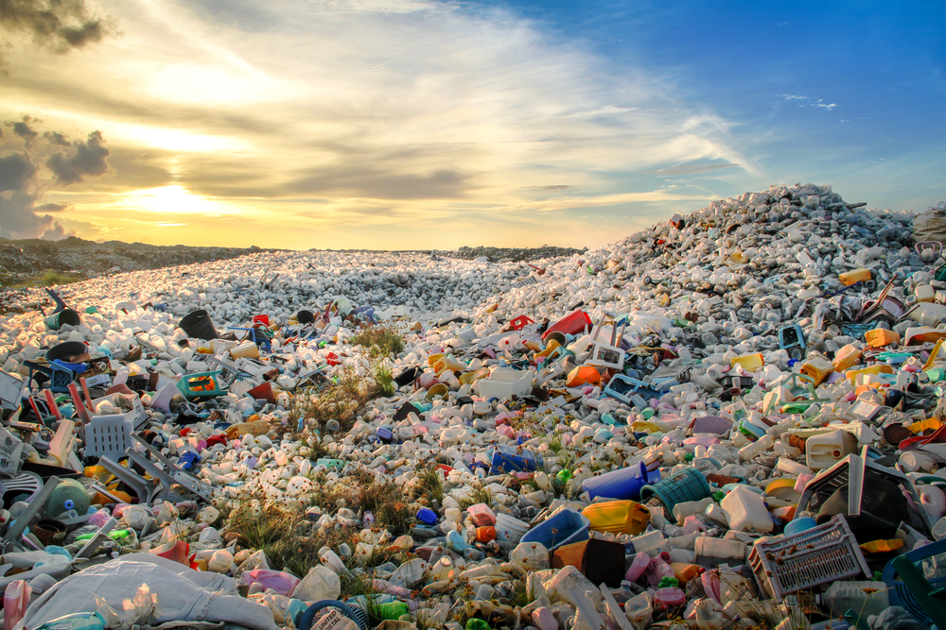
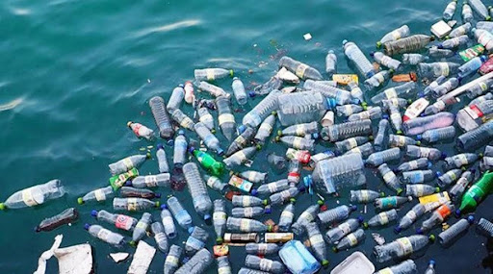
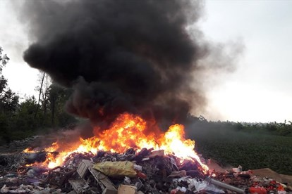
Một số hình ảnh của chất thải nhựa
Tình trạng sản xuất đồ nhựa và thải đồ nhựa tăng, không kịp phân hủy
Tình trạng vứt rác thải nhựa ra biển
Tình trạng đốt rác thải nhựa

Slide 32
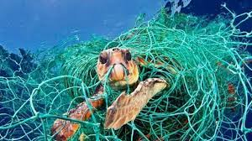
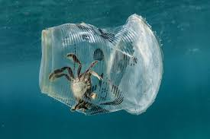
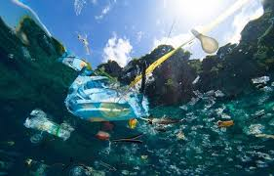
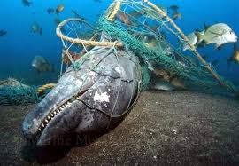
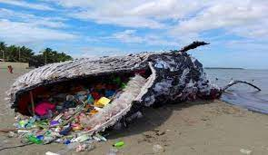

Slide 33
Chúng ta cần làm gì để làm giảm thiểu rác thải nhựa?
* Một số tác hại của rác thải nhựa mà chúng ta có thể dễ dàng thấy như:
Hủy hoại môi trường sống của sinh vật, động thực vật, con người,…
Là mầm mống gây ra nhiều loại bệnh, là tác nhân gây ung thư
Ảnh hưởng nghiêm trọng đến cảnh quan thiên nhiên…
* Các biện pháp hạn chế rác thải nhựa:
1. Hạn chế hộp nhựa
2 Sử dụng ống hút tre
3. Mang đồ dùng cá nhân
4. Thay thế túi nilon bằng túi vải
5. Sử dụng chai lọ bằng thủy tinh, inox thay cho chai lọ nhựa sử dụng 1 lần
6. Mua số lượng lớn để hạn chế bao bì
7. Sử dụng và tái chế nhựa
8. Hạn chế ăn kẹo cao
9. Dùng diêm thay vì bật lửa
10. Phân loại rác thải
11.Sử dụng đồ dùng có nguồn gốc tự nhiên
…………..

Slide 34
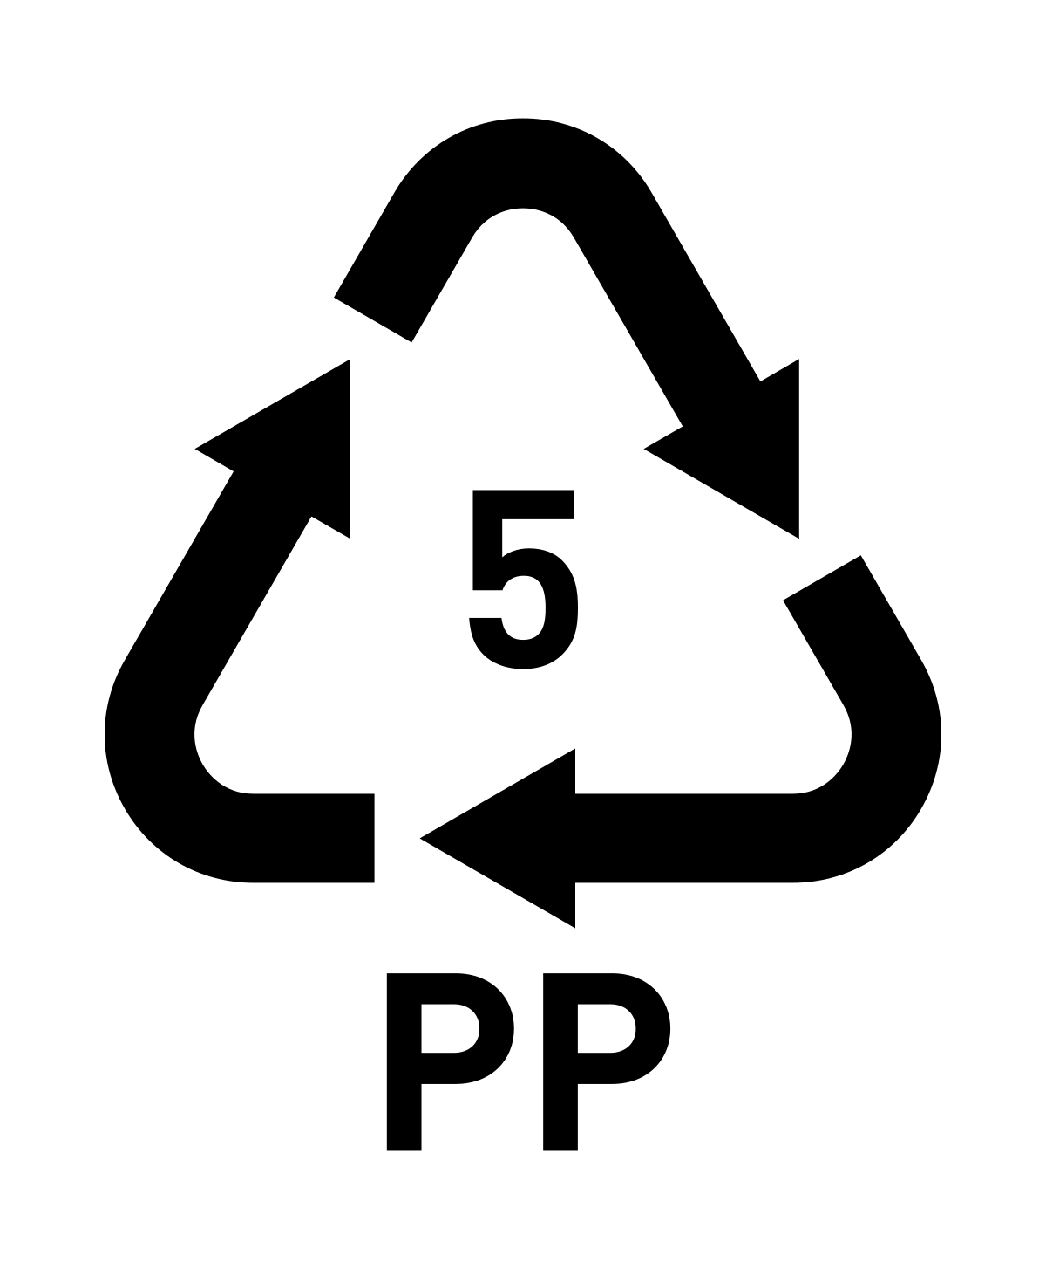
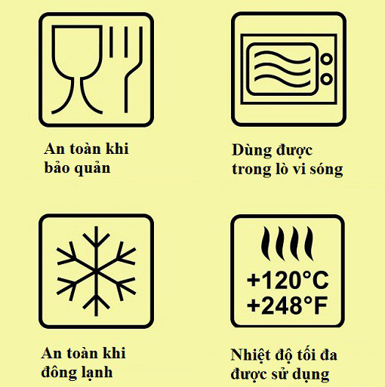
Một số kí hiệu sử dụng đồ nhựa an toàn
SSản phẩm nhựa có thể tái chế

Slide 35
HOẠT ĐỘNG NHÓM( 3’)
Lấy 1 số ví dụ về việc sử dụng một số vật liệu an toàn, hiệu quả và đảm bảo sự phát triển bền vững tại gia đình em ?
Một số ví dụ sử dụng vật liệu an toàn, hiệu quả và đảm bảo sự phát triển bền vững:
+ Tái sử dụng các chai nước, bình, lon …bằng nhựa.
+ Sử dụng túi giấy, túi vải đựng đồ thay cho túi nilon.

Slide 36
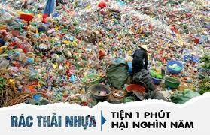


Slide 37
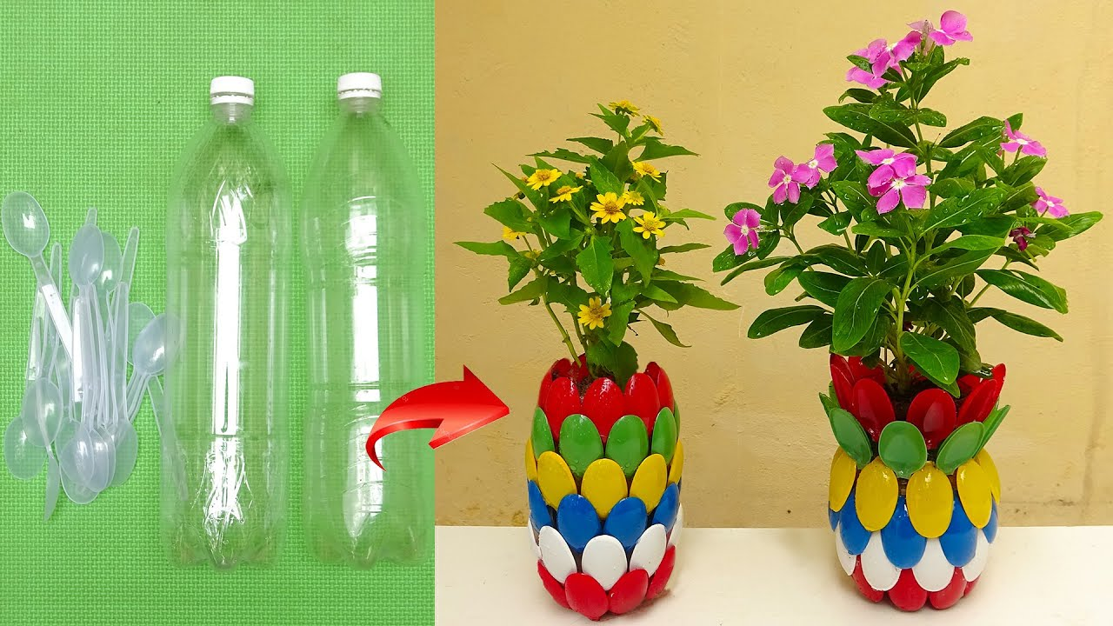
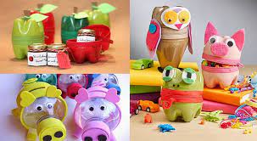
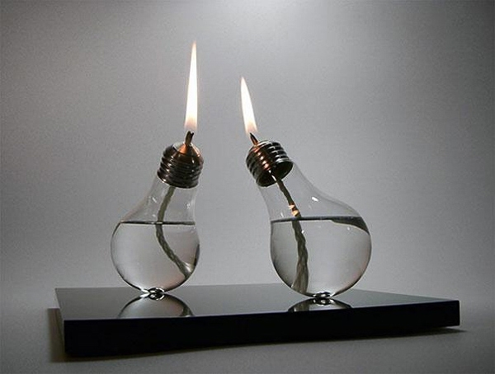
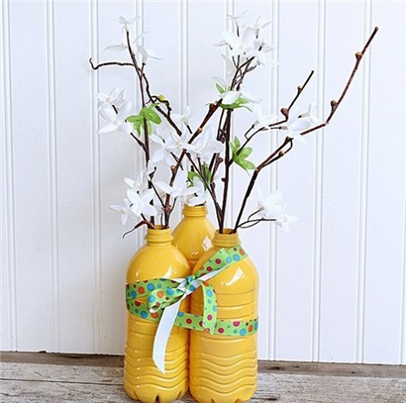
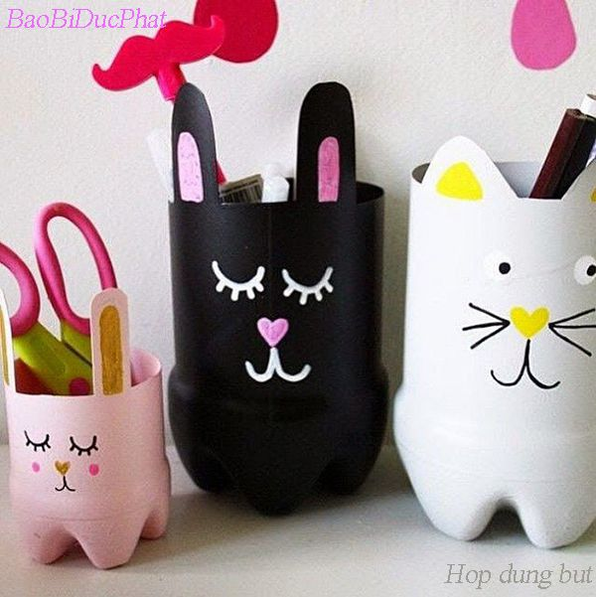
Sản phẩm tái chế

Slide 38
Để sử dụng các vật liệu an toàn, hiệu quả đảm bảo sự phát triển bền vững chúng ta cần làm gì
?
Để sử dụng các vật liệu an toàn, hiệu quả đảm bảo sự phát triển bền vững cần:
- Bảo vệ, bảo quản và sử dụng đúng cách
- Khuyến khích các vật liệu có thể tái sử dụng
- Hạn chế dùng các vật kiệu khó phân hủy

Slide 39
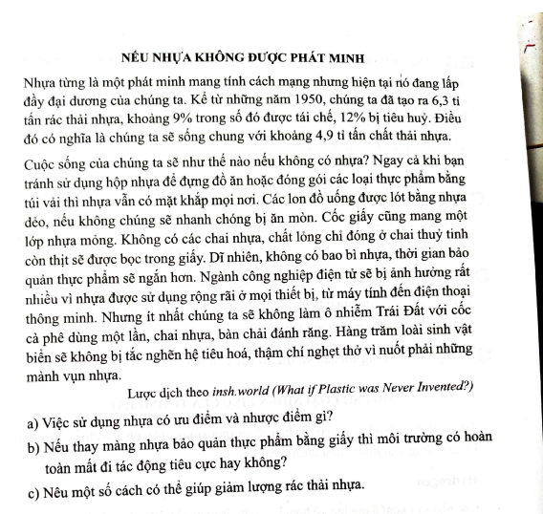
Đọc đoạn thông tin sau và trả lời các câu hỏi phía dưới
LUYỆN TẬP

Slide 40
Ưu điểm và nhược điểm của đồ dùng nhựa:
* Ưu điểm
- Có khả năng chống nước.
- Bền, nhẹ, dễ di chuyển, dễ tạo hình
- Tiết kiệm nhiên liệu….
Hạn chế
Chúng gây ô nhiễm môi trường của chúng ta.
Chúng gây nguy hiểm cho động vật hoang dã.
Chúng không bị phân hủy nhanh chóng……

Slide 41
THANK YOU
GOOD BEY
SEE YOU AGAIN

Slide 42
Tiết 28 – Bài 8: MỘT SỐ VẬT LIỆU, NHIÊN LIỆU VÀ NGUYÊN LIỆU THÔNG DỤNG
II. MỘT SỐ NHIÊN LIỆU THÔNG DỤNG
I. MỘT SỐ VẬT LIỆU THÔNG DỤNG

Slide 43
Kể tên một số loại nhiên liệu rắn, nhiên liệu lỏng, nhiên liệu khí mà em biết?
1. Nhiên liệu rắn: than đá, than củi, gỗ…
2. Nhiên liệu lỏng: xăng, dầu,…
3. Nhiên liệu khí: khí thiên nhiên, khí mỏ dầu,…

Slide 44
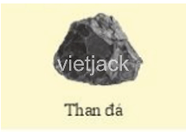
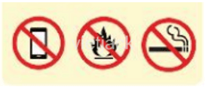
Nhóm 1
Than (than đá, than củi) có những tính chất và ứng dụng gì trong đời sống và sản xuất.
Nhóm 2
Hãy đề xuất phương án kiểm chứng xăng nhẹ hơn nước và không tan trong nước.
Gia đình em thường sử dụng loại nhiên liệu nào??? Nêu tính chất và ứng dụng của nó?
Nhóm 3.
Giới thiệu sơ lược về an ninh năng lượng?
Biển báo đặt ở các trạm xăng như hình sau có ý nghĩa gì?

Slide 45
Nhóm 4
Khí thải (carbon dioxide, nitrogen dioxide, sulfur dioxide,…) bụi mịn do quá trình đốt than, xăng dầu ảnh hưởng như thế nào đến sức khỏe con người, môi trường và xã hội?
Nêu các cách sử dụng nhiên liệu an toàn, hiệu quả và bảo đảm sự phát triển bền vững.

Slide 46
Nhóm 1 báo cáo
Nhóm 1
Than (than đá, than củi) có những tính chất và ứng dụng gì trong đời sống và sản xuất.

Slide 47
Nhóm 2 báo cáo
Nhóm 2
Hãy đề xuất phương án kiểm chứng xăng nhẹ hơn nước và không tan trong nước.
Gia đình em thường sử dụng loại nhiên liệu nào? Nêu tính chất và ứng dụng của nó?

Slide 48
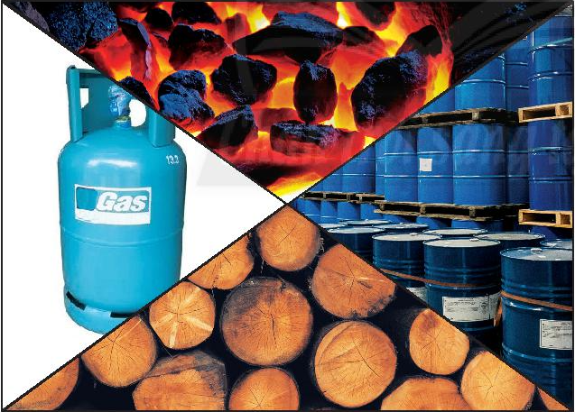
Một số nhiên liệu thông dụng

Slide 49
Phân loại nhiên liệu | Ví dụ | Tính chất | Ứng dụng
Nhiên liệu rắn | Than, gỗ, củi, mùn cưa, vỏ trấu,…. | Than cháy tỏa nhiều nhiệt | Dùng để đun nấu, sưởi ấm, chạy động cơ, là nhiên liệu trong công nghiệp.
Nhiên liệu lỏng | Xăng, xăng sinh học, dầu, cồn,… | Là chất lỏng, dễ bắt cháy, dễ bay hơi (đặc biệt xăng). | Là nhiên liệu quý chạy động cơ, nhiên liệu trong ngành công nghiệp, giao thông,…
Nhiên liệu khí | Khí thiên nhiên, khí dầu mỏ, khí hóa lỏng | Là chất khí dễ cháy và tỏa nhiều nhiệt | Là nhiên liệu quý cho nhiều ngành công nghiệp như điện, gốm sứ,….

Slide 50
Em có nhận xét gì về tính chất và ứng dụng của một số nhiên liệu thông dụng như than, xăng, dầu…?
1.Tính chất và ứng dụng của một số nhiên liệu thông dụng
Các nhiên liệu như than, khí hóa lỏng(gas), xăng, dầu…. đều cháy được

Slide 51
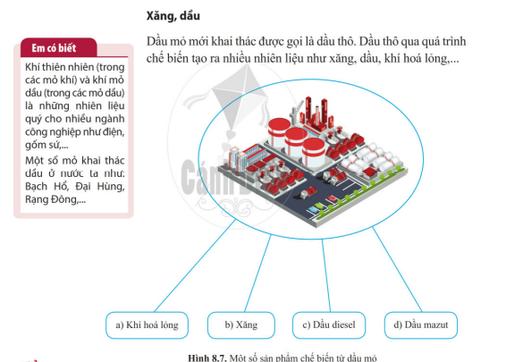

Slide 52
Nhóm 3 báo cáo
Nhóm 3.
Giới thiệu sơ lược về an ninh năng lượng?
Biển báo đặt ở các trạm xăng như hình sau có ý nghĩa gì?

Slide 53
2. Sơ lược về an ninh năng lượng
An ninh năng lượng là sự bảo đảm năng lượng dưới nhiều dạng khác nhau, đủ dung, sạch và rẻ .
An ninh năng lượng là gì?

Slide 54
Nhóm 4 báo cáo
Nhóm 4
1. Khí thải (carbon dioxide, nitrogen dioxide, sulfur dioxide,…) bụi mịn do quá trình đốt than, xăng dầu ảnh hưởng như thế nào đến sức khỏe con người, môi trường và xã hội?
2. Nêu các cách sử dụng nhiên liệu an toàn, hiệu quả và bảo đảm sự phát triển bền vững.

Slide 55
Thảo luận nhóm (7’)
Các việc làm sau có tác dụng gì?
a. Thổi không khí vào lò
b. Chẻ nhỏ củi khi đun nấu
c. Không để lửa quá to khi đun nấu

Slide 56
Các việc làm sau có tác dụng gì?
Thổi không khí vào lò
b. Chẻ nhỏ củi khi đun nấu
c. Không để lửa quá to khi đun nấu
TL
Thổi không khí vào lò giúp cung cấp đủ không khí, tăng sự tiếp xúc giữa nhiên liệu và không khí.
b) Chẻ nhỏ củi giúp tăng diện tích tiếp xúc giữa nhiên liệu củi và không khí.
c) Không để lửa quá to khi đun nấu để duy trì sự cháy ở mức độ cần thiết, phù hợp với nhu cầu sử dụng. Tránh gây lãng phí nhiên liệu, mất an toàn và ô nhiễm môi trường.

Slide 57
3. Sử dụng nhiên liệu an toàn, hiệu quả và bảo đảm sự phát triển bền vững
Việc sử dụng nhiên liệu không hợp lí sẽ gây mất an toàn , lãng phí và gây ô nhiễm môi trường Cần sử dụng nhiên liệu an toàn, hiệu quả và bảo đảm sự phát triển bền vững
Hãy rút ra nhận xét về việc sử dụng nhiên liệu an toàn, hiệu quả và bảo đảm sự phát triển bền vững?

Slide 58
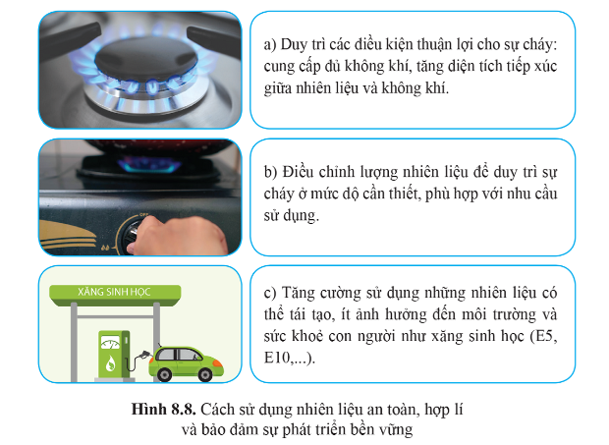

Slide 59
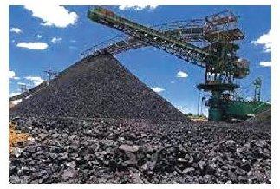
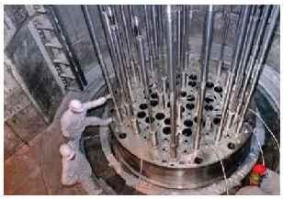
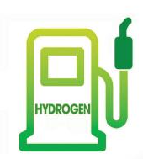
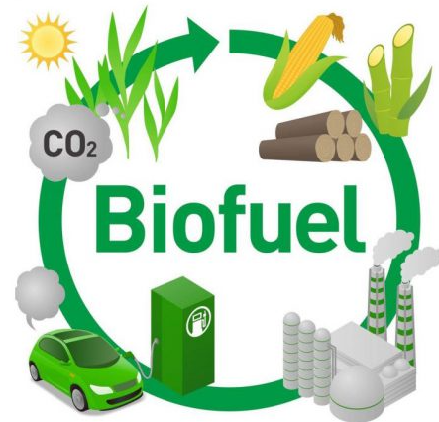
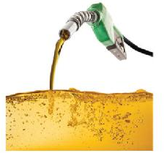

Nhiên liệu hóa thạch
Nhiên liệu hạt nhân
Nhiên liệu tái tạo
Nhiên liệu không tái tạo
Nhiên liệu sinh học
Nhiên liệu xanh

Slide 60
Kể tên các nguồn năng lượng tái tạo có thể thay thế nguồn năng lượng từ nhiên liệu hóa thạch

Slide 61
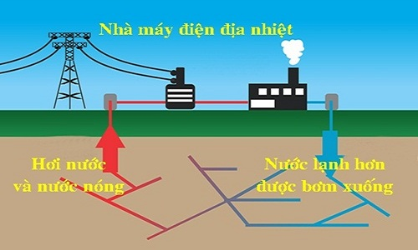
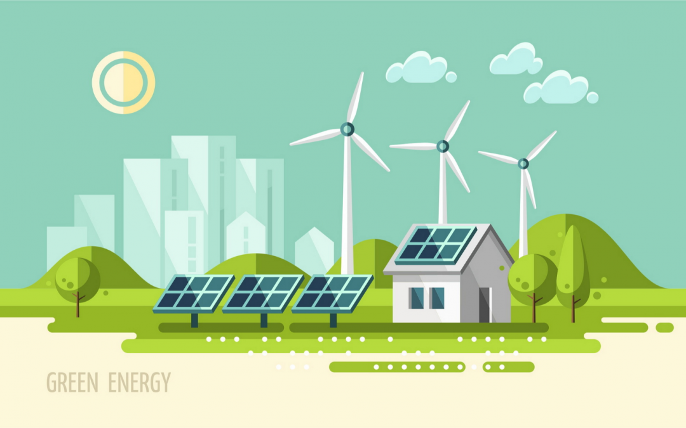
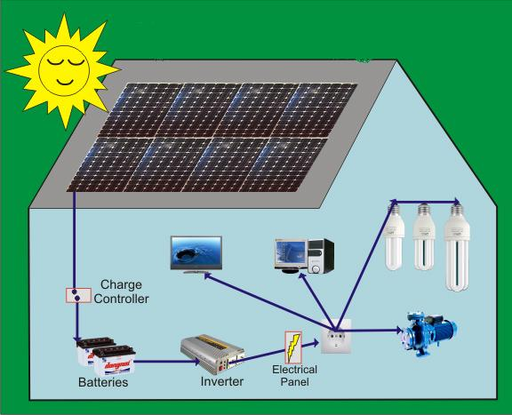
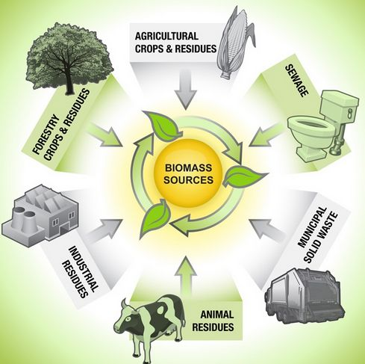
Năng lượng địa nhiệt
Năng lượng gió
Năng lượng Mặt trời
Năng lượng sinh học

Slide 63
Tiết 29 – Bài 8: MỘT SỐ VẬT LIỆU, NHIÊN LIỆU VÀ NGUYÊN LIỆU THÔNG DỤNG
III. MỘT SỐ NGUYÊN LIỆU THÔNG DỤNG

Slide 64
Một số nguyên liệu thông dụng
III

Slide 65

Thảo luận nhóm
Nhiệm vụ:
Tìm hiểu một số nguyên liệu và nêu tên một số nguyên liệu; nêu thành phần hoặc tính chất, ứng dụng của một số nguyên liệu.

Slide 66
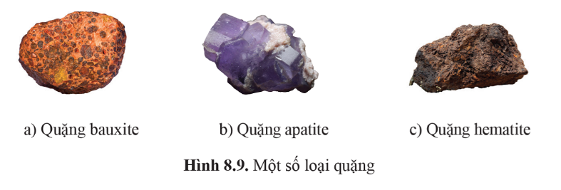
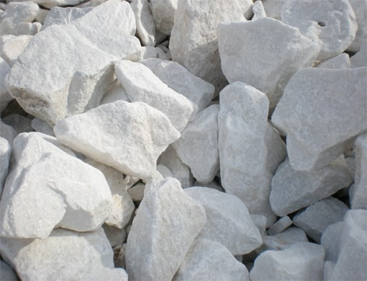
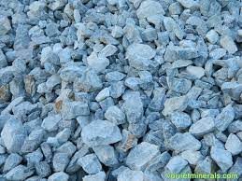
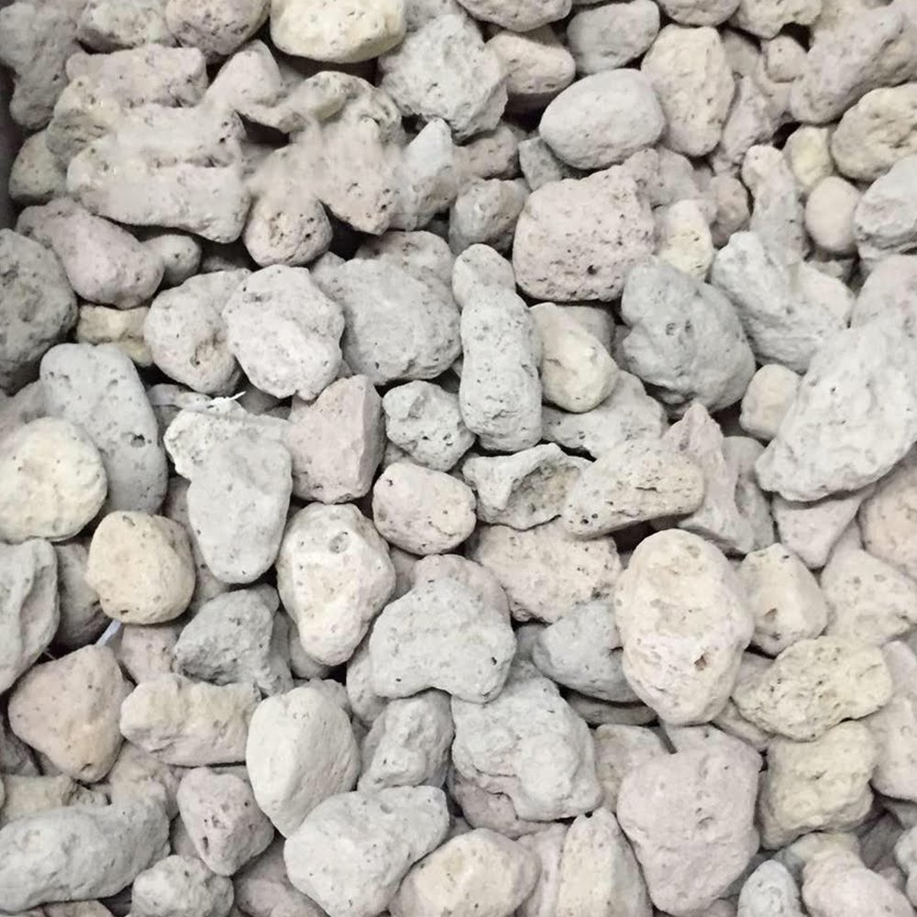
Một số mẫu đá vôi

Slide 67
Tên nguyên liệu | Thành phần | Ứng dụng
Quặng | Là các loại đất đá chứa khoáng chất như kim loại, đá quý… với hàm lượng lớn. | Nguyên liệu quan trọng trong công nghiệp luyện kim, sản xuất nhôm, sản xuất phân bón…
Đá vôi | Thành phần chính là calcium carbonate, tương đối cứng, không tan trong nước. | Làm vật liệu xây dựng, làm chế phẩm…

Slide 68
Thảo luận nhóm
Nhiệm vụ:
Đề xuất phương án kiểm chứng độ cứng của đá vôi và tiến hành thí nghiệm đá vôi tác dụng với dung dịch hydrochloric acid.
Giải thích hiện tượng mưa axit làm hư hại các hiện tượng để đá ngoài trời.

Slide 69
Tính chất của nguyên liệu
Tính chất đá vôi | Thí nghiệm | Hiện tượng
Tính ăn mòn | Nhỏ acid vào đá vôi | Có nhiều bọt khí thoát ra
Tính cứng | Vạch đinh sắt lên bề mặt hòn đá vôi | Đá vôi bị trầy xước

Slide 70
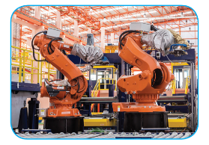
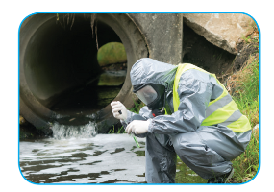
Nêu một số biện pháp sử dụng các nguyên liệu an toàn, hiệu quả và bảo đảm sự phát triển bền vững.
Đổi mới công nghệ khai thác, chế biến
Kiểm soát, xử lí chất thải, bảo vệ môi trường

Slide 71
GHI NHỚ, TỔNG KẾT
Một số tính chất quan trọng của vật liệu là tính dẫn điện, tính dẫn nhiệt, tính dẻo, tính cứng, tính bền khả năng chịu nhiệt,…..
1
Các nhiên liệu đều cháy được. An ninh năng lượng là sự bảo đảm năng lượng dưới nhiều dạng khác nhau, đủ dùng, sạch và rẻ.
2
Quặng là các loại đất, đá chứa khoáng chất với hàm lượng lớn. Đá vôi có thành phần chính là calcium carbonate, tương đối cứng, không tan trong nước, tan trong acid.
3
Các vật liệu, nhiên liệu, nguyên liệu được sử dụng trong nhiều lĩnh vực đời sống và sản xuất. Cần sử dụng chúng an toàn, hợp lí và đảm bảo sự phát triển bền vững.
4

Slide 72
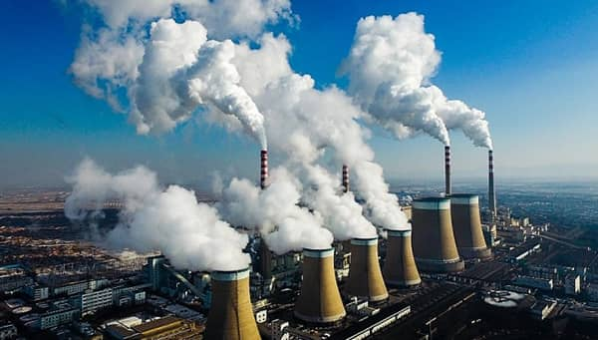
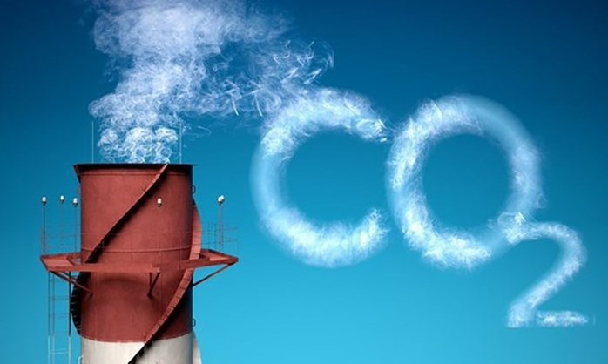
LUYỆN TẬP
Câu 1: Khí thải (carbon dioxide, sulfur dioxide,…), bụi mịn do quá trình đốt than, xăng dầu ảnh hưởng như thế nào đối với sức khỏe con người, môi trường và xã hội.

Slide 73
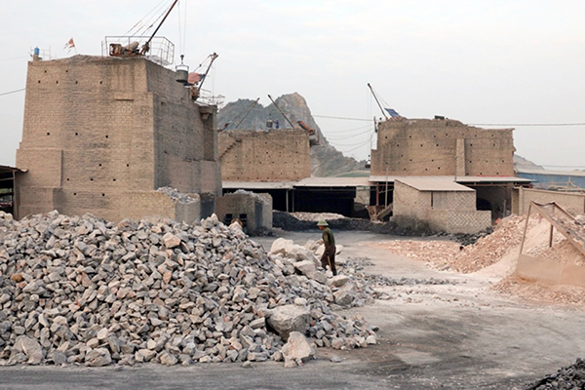
Câu 2: Hiện nay, nước ta có nhiều lò nung vôi thủ công đang hoạt động. Nêu những tác động tiêu cực của chúng đến môi trường.

Slide 74
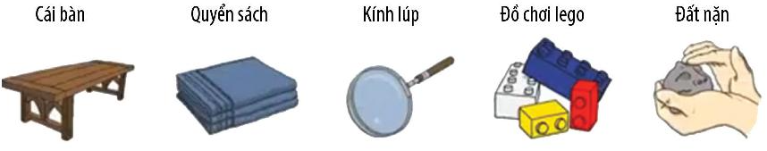
Câu 3: Những đồ vật cho bởi hình dưới đây được làm từ vật liệu gì?
Gỗ
Gỗ, tre
Thủy tinh, kim loại
Nhựa
Đất

Slide 75
VẬN DỤNG
Câu 1: Hãy kể tên một số nguyên liệu được sử dụng trong đời sống hàng ngày mà em biết. Từ những nguyên liệu đó có thể sản xuất ra sản phẩm gì?
Câu 2: Hãy nêu ví dụ về việc sử dụng các nguyên liệu an toàn, hiệu quả và đảm bảo sự phát triển bền vững ở quê hương em.

Slide 76

NHIỆM VỤ VỀ NHÀ
1. Làm bài tập số 2, 3, 4 (SGK trang 65).
2. Sưu tầm một số mẫu vật làm từ các vật liệu khác nhau, nộp sản phẩm vào buổi học sau.

Slide 77
CẢM ƠN CÁC EM ĐÃ LẮNG NGHE!

Slide 78
Nhóm 1: Điền thông tin theo mẫu sau:
Tên một số vật liệu | Tính chất | Ứng dụng | Cách sử dụng an toàn hiệu quả
Nhựa
Kim loại

Slide 79
Nhóm 2: Điền thông tin theo mẫu sau:
Tên một số vật liệu | Tính chất | Ứng dụng | Cách sử dụng an toàn hiệu quả
Cao su
Thủy tinh

Slide 80
Nhóm 3: Điền thông tin theo mẫu sau:
Tên một số vật liệu | Tính chất | Ứng dụng | Cách sử dụng an toàn hiệu quả
Gốm
Gỗ

